Slide 1
COLONNA VERTEBRALE
TRATTO CERVICALE

Slide 2
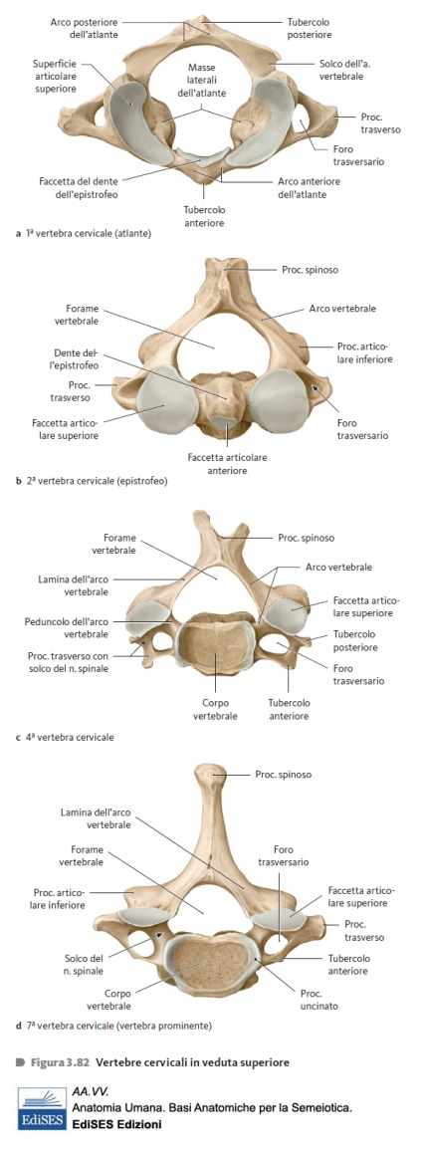
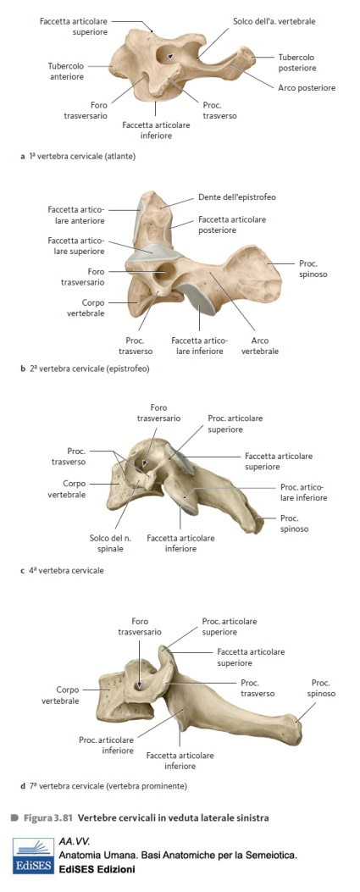
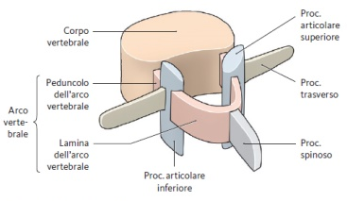
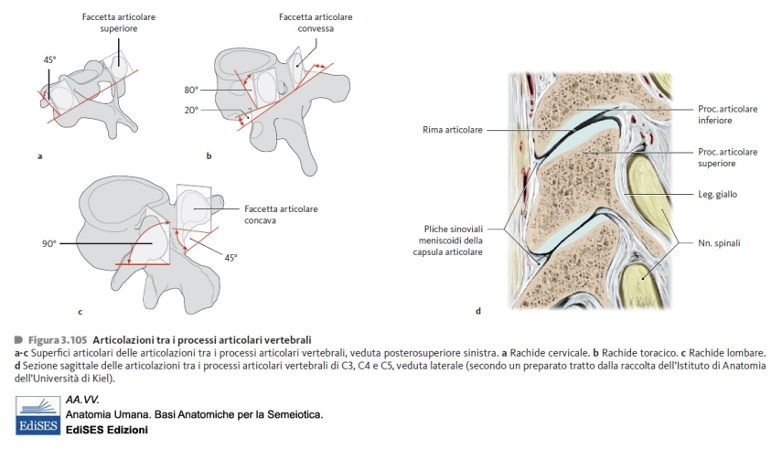

Slide 3
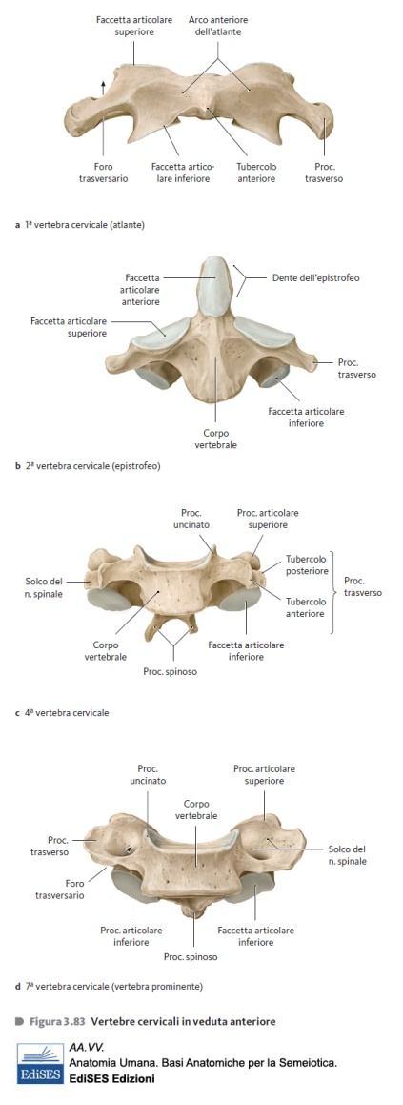

Slide 4
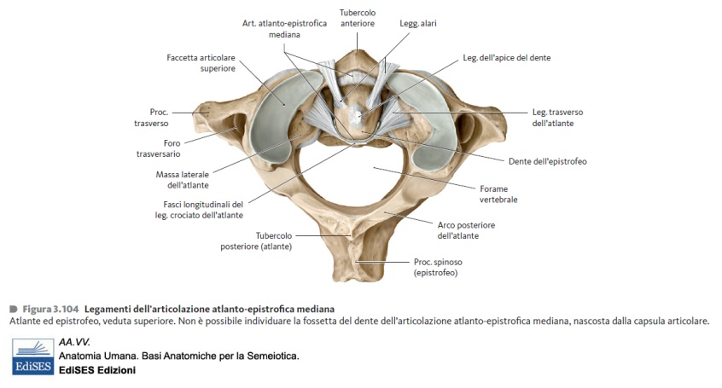

Slide 5
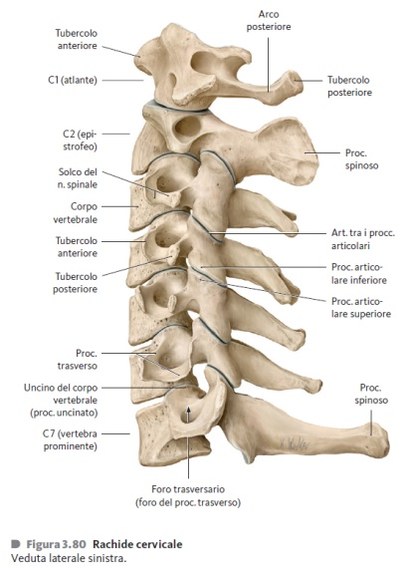

Slide 6
C4

Slide 7
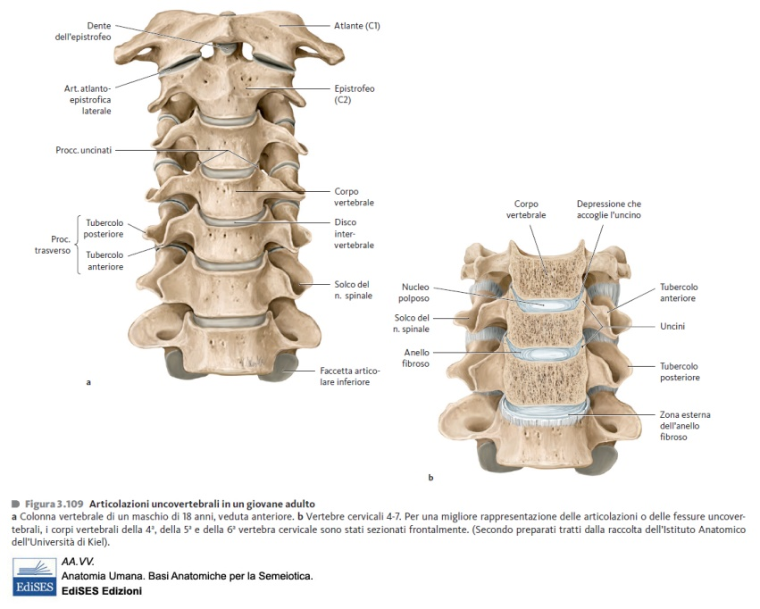

Slide 8
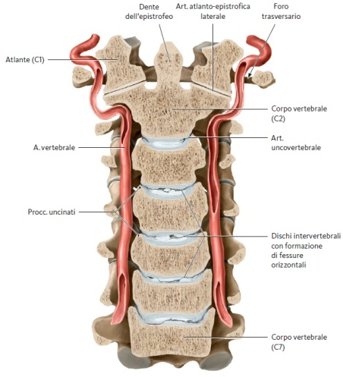

Slide 9
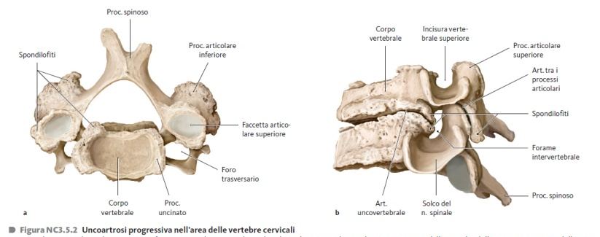

Slide 10
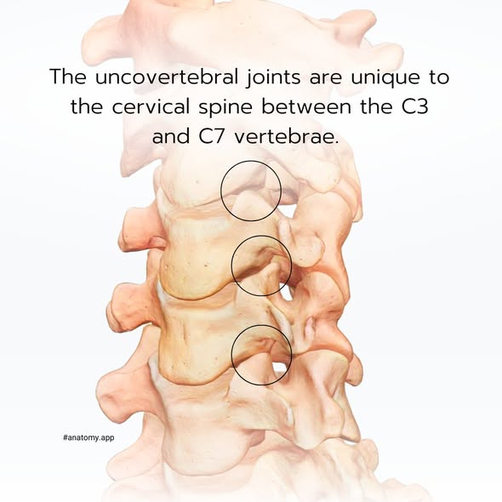
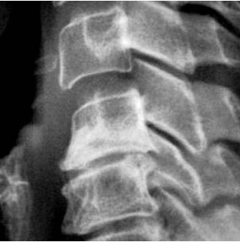
UNCOARTROSI
colpisce le articolazioni tra i margini delle vertebre C3-C7
osteofiti
dolore, scricchiolii, radicolopatie
cefalea muscolo-tensiva, vertigini, formicolii, dolore irradiato alle braccia
invecchiamento (spesso dopo i 50 anni), può essere causata anche da rigidità muscolare cronica o traumi pregressi.
Notes:
L'uncoartrosi, o artrosi uncovertebrale, è una forma degenerativa di artrosi cervicale che colpisce le articolazioni tra i margini delle vertebre C3-C7. È causata dall'usura cartilaginea, con formazione di osteofiti che riducono la mobilità, causano dolore al collo, scricchiolii e possibili radicolopatie (dolore irradiato agli arti superiori).
Aspetti Chiave dell'Uncoartrosi:
Definizione: Processo artrosico delle articolazioni uncovertebrali nella colonna cervicale.
Cause: Principalmente dovuta all'invecchiamento (spesso dopo i 50 anni), può essere causata anche da rigidità muscolare cronica o traumi pregressi.
Sintomi:
Dolore al collo (cervicalgia), rigidità, crepitii nei movimenti (scricchiolii), cefalea muscolo-tensiva, vertigini e, nei casi più gravi, formicolii o dolore irradiato alle braccia
.
Diagnosi: Si diagnostica principalmente tramite radiografia (RX), che mostra la riduzione dello spazio articolare e la formazione di osteofiti.
Trattamento: Non è reversibile, ma gestibile. Il trattamento include fisioterapia, esercizi di mobilità, correzione posturale e farmaci antinfiammatori (FANS) o miorilassanti.

Slide 11
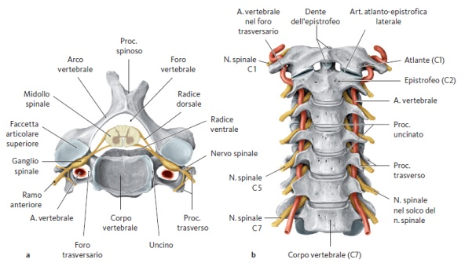

Slide 12
ARTICOLAZIONI DEL COLLO

Slide 13
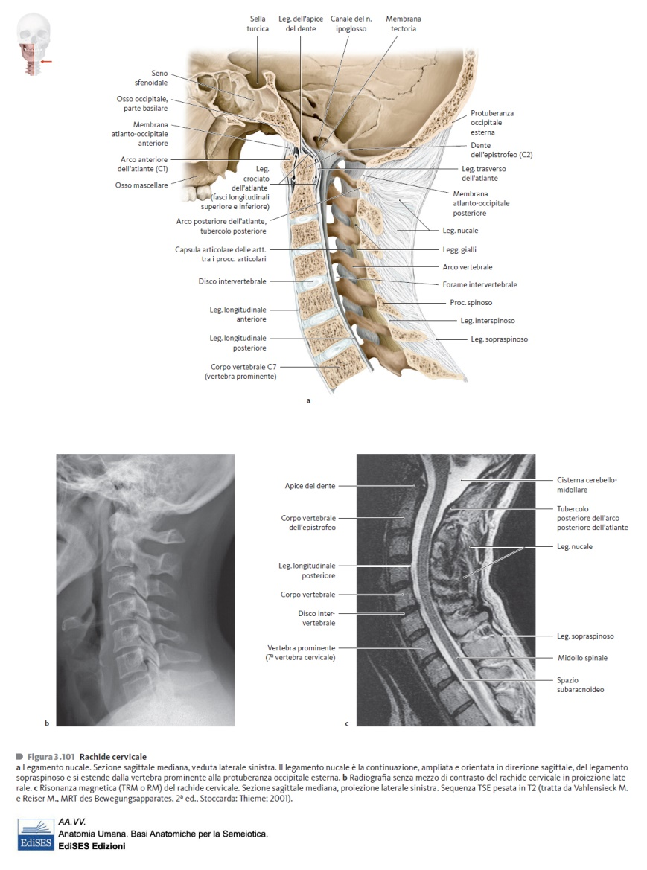

Slide 14

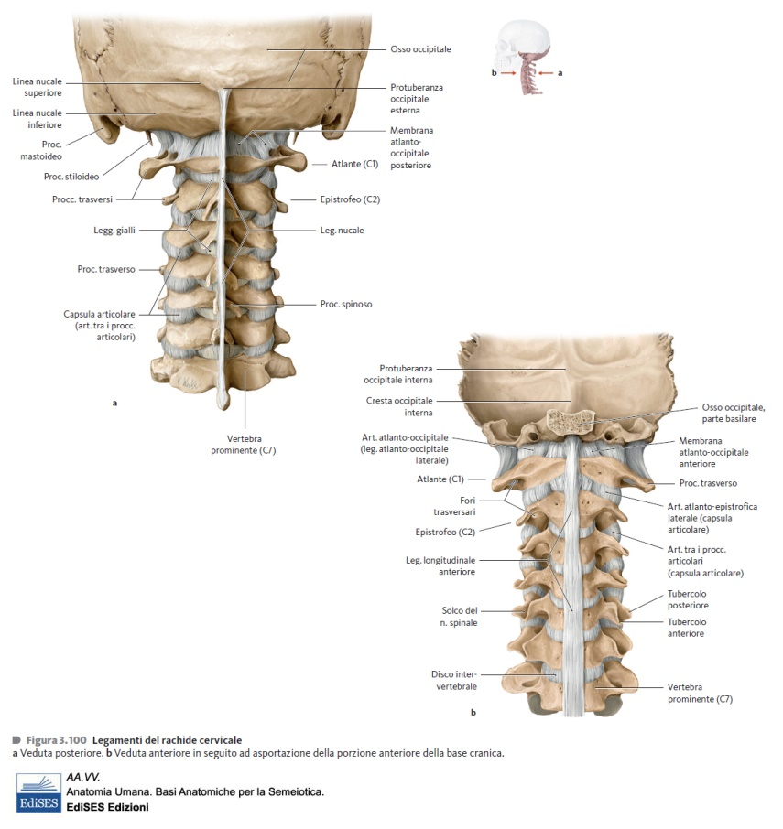
ANTERIORE
3
2
1
4
5

Slide 15
POSTERIORE
2
4
1
3

Slide 16
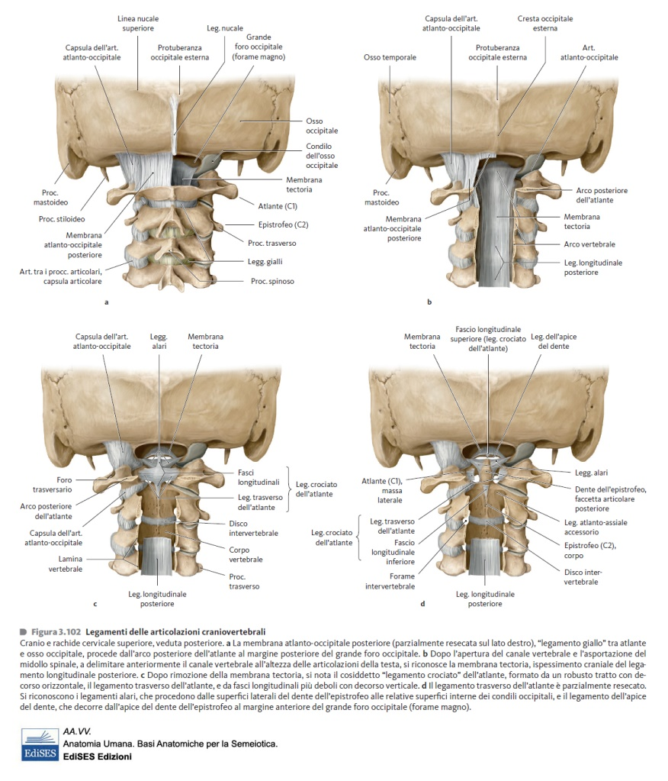
2
1
6
4
5
3

Slide 17
1
3
2
4

Slide 18
2
4
1
3

Slide 19
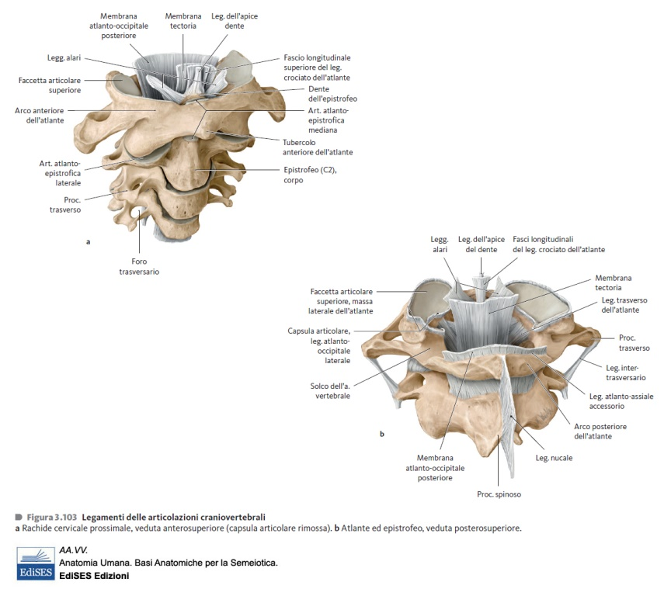
5
1
4
2
3

Slide 20
4
6
5
3
7
2
1

Slide 21
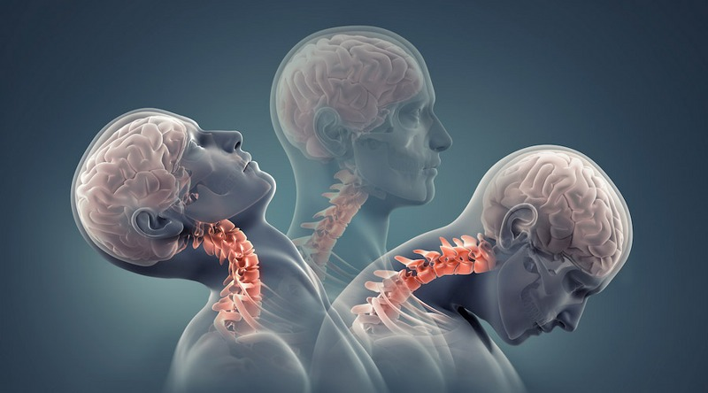
MOBILITA’ DEL COLLO
COLONNA, TRATTO CERVICALE

Slide 22
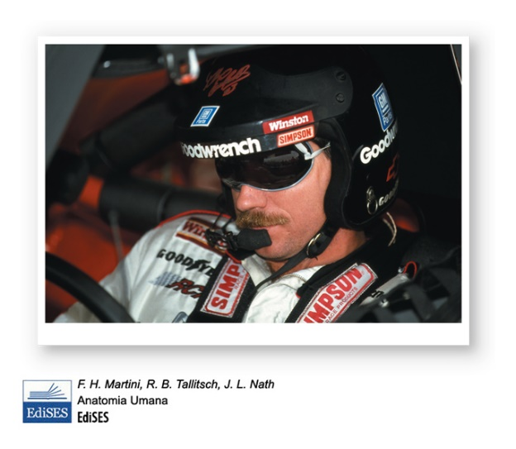
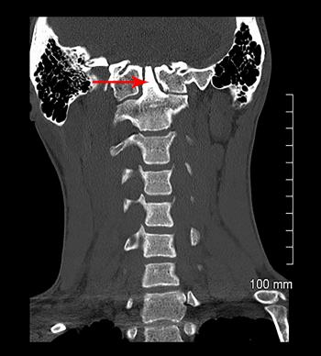
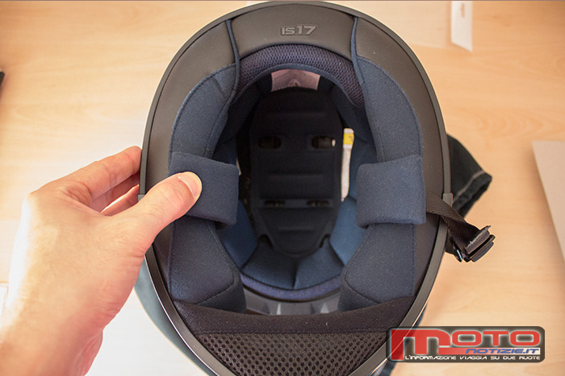
HANS

Slide 23
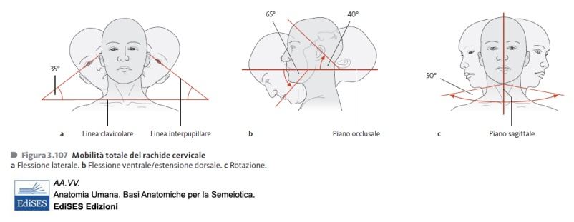

Slide 24
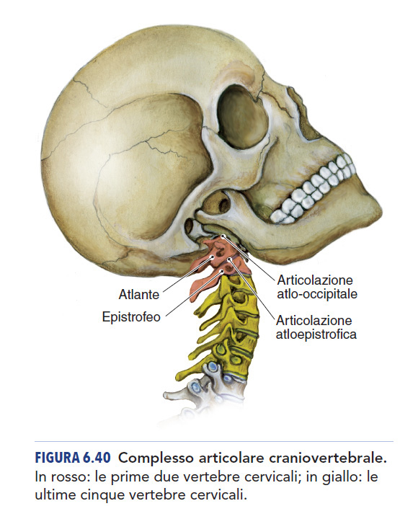
ATLO-OCCIPITALI
FLESSIONE
ESTENSIONE
INCLINAZIONE
ATLO-EPISTROFICA MEDIANA
ROTAZIONE
ATLO-EPISTROFICHE LATERALI
ROTAZIONE
ART.NI:
SOTTOCCIPITALE
CERVICALE

Slide 25
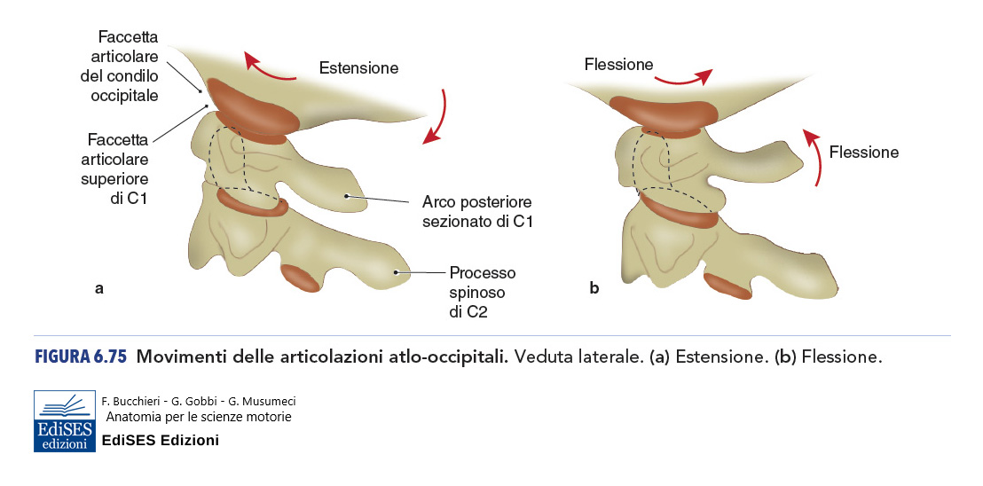
Art: ATLANTE-OCCIPITO-EPISTROFEA: 3 ASSI ATLO-OCCIPITALE
ATLO-OCCIPITALI
FLESSIONE (15°)
ESTENSIONE (15°)
INCLINAZIONE (3°)
ATLO-EPISTROFICA MEDIANA
ROTAZIONE
(20° per lato)
ATLO-EPISTROFICHE LATERALI
ROTAZIONE

Slide 26
MUSCOLI MOTORI DELLA TESTA E DEL COLLO
ANTERIORI
Platisma
Sopra e Sotto Ioidei
Prevertebrali
LATERALI
Sterno-Cleido-Mastoidei
Elevatori della scapola
Scaleni
POSTERIORI
Trapezio,
Splenio della Testa
Splenio del Collo
Sub-Occipitali
Spino-Dorsali
Profondi/intrinseci

Slide 27
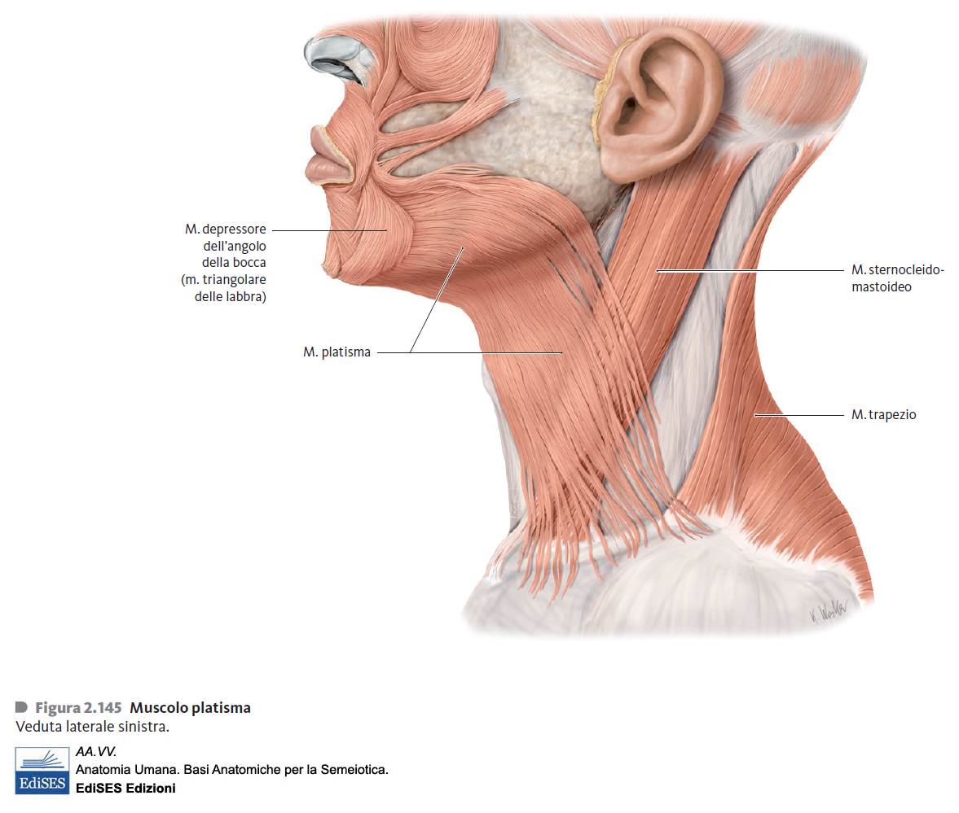

Slide 28
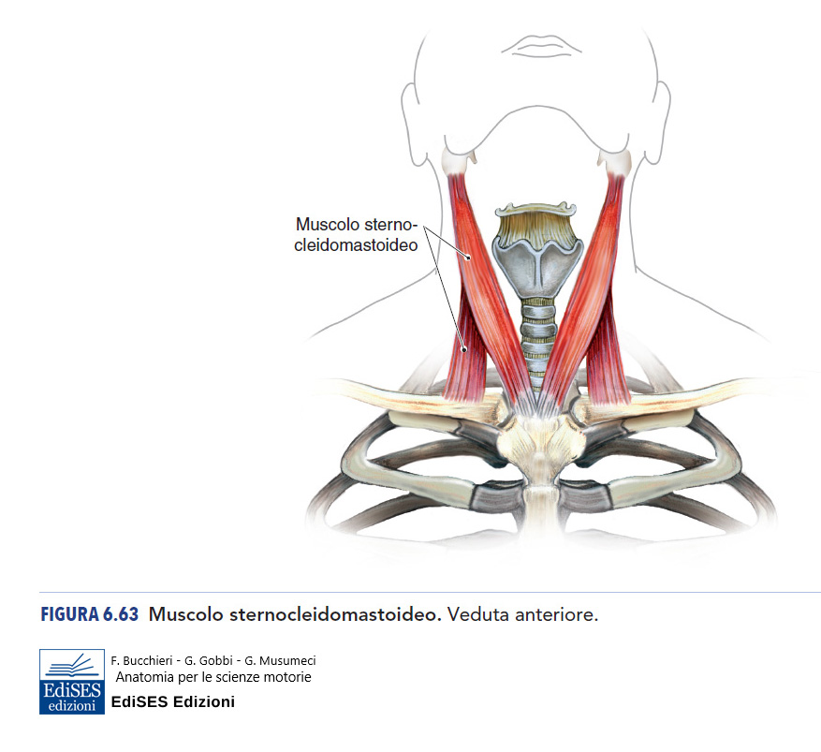
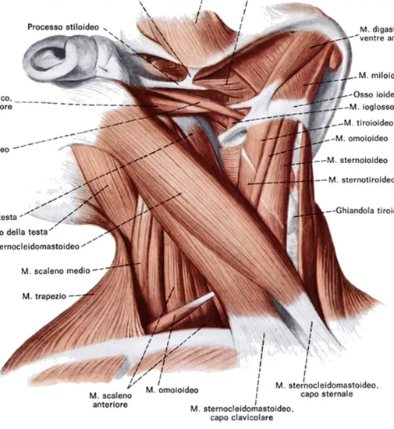

M. (ANT) «LATERALI» superficiali
3
STERNO-CLEIDO-MASTOIDEO
Flessore
Inclina
Rot. Cntr
3
2
1
2
1

Slide 29
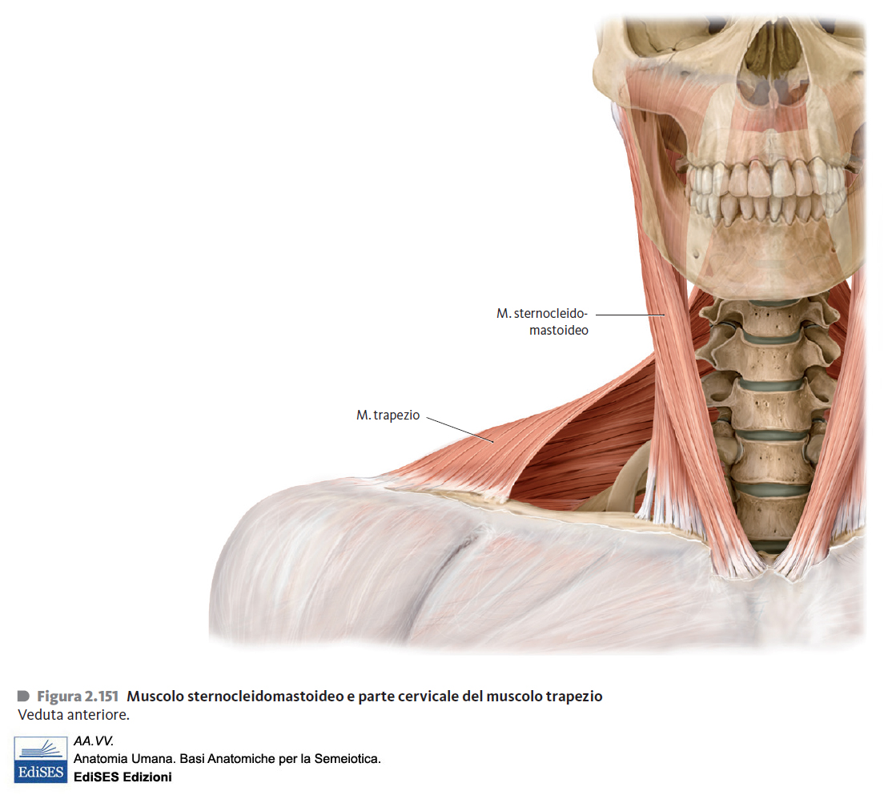

Slide 30
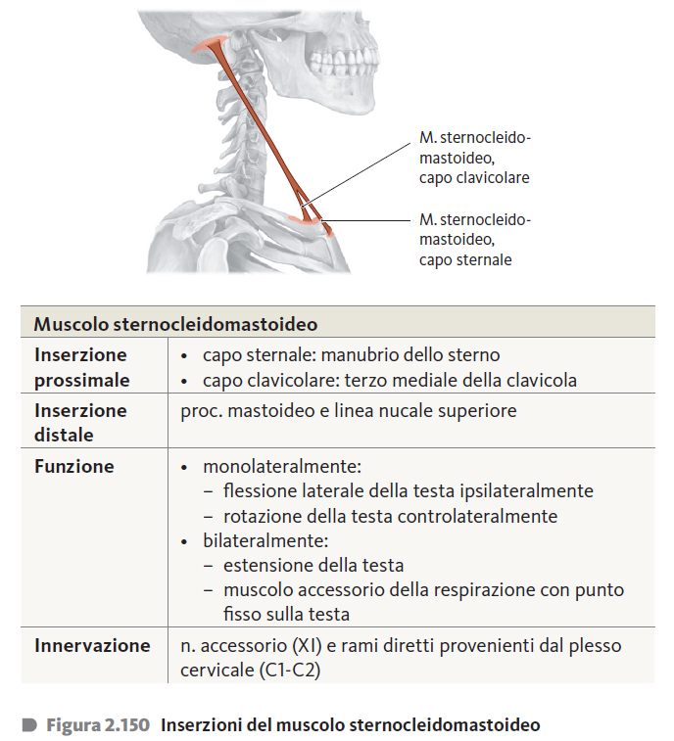

Slide 31
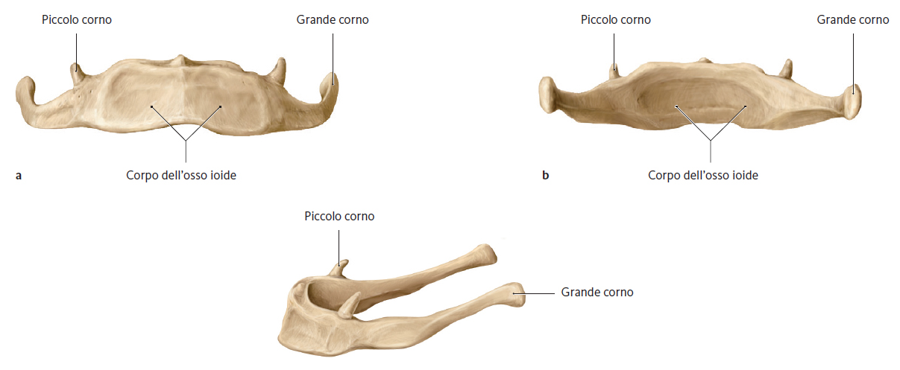
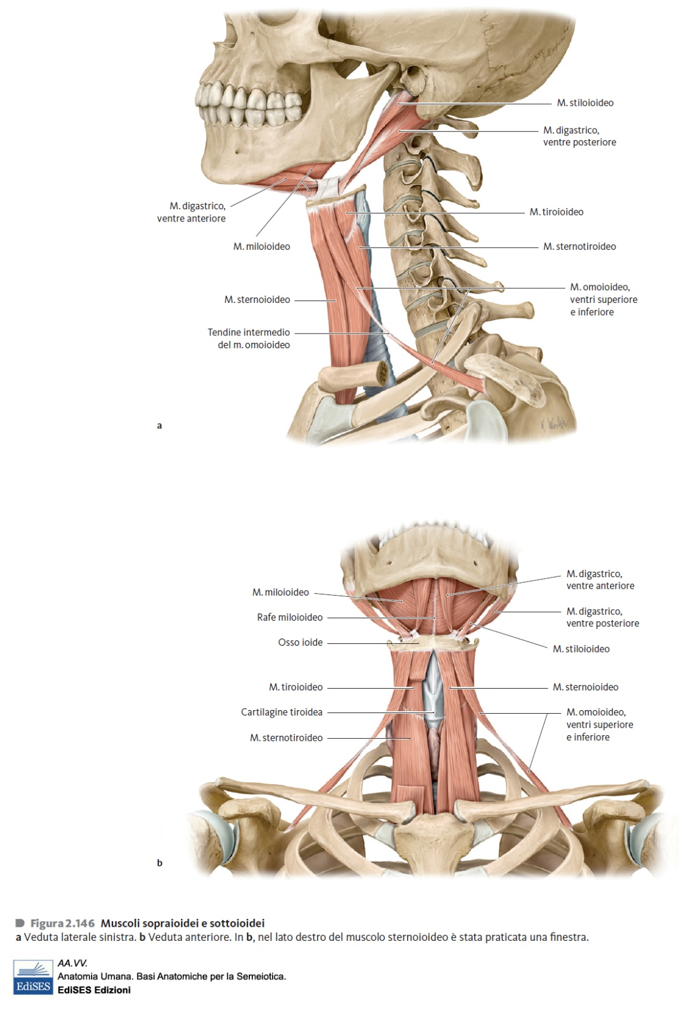
3
1
5C
2

Slide 32
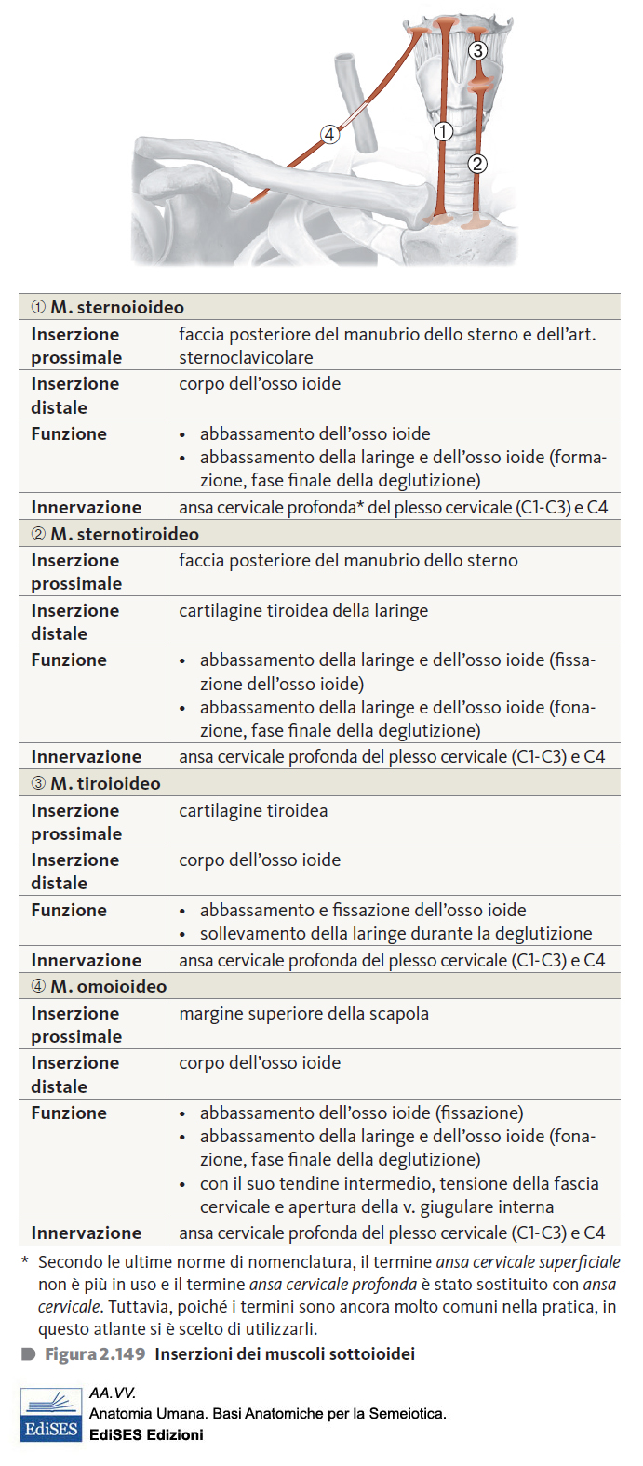
M. SOTTOIOIDEI

Slide 33
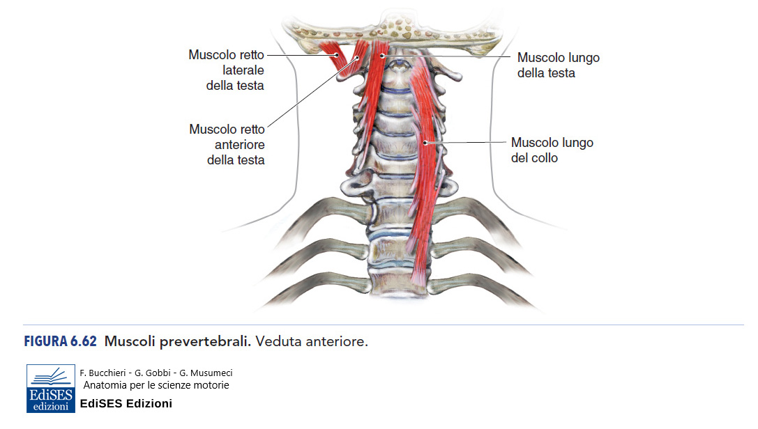
M. Anteriori Profondi (PREVERTEBRALI)
2
4
1
3
Fascia Prevertebrale
1) riduzione lordosi cervicale
Flettono
Inclinano
OMO-lateralmente

Slide 34
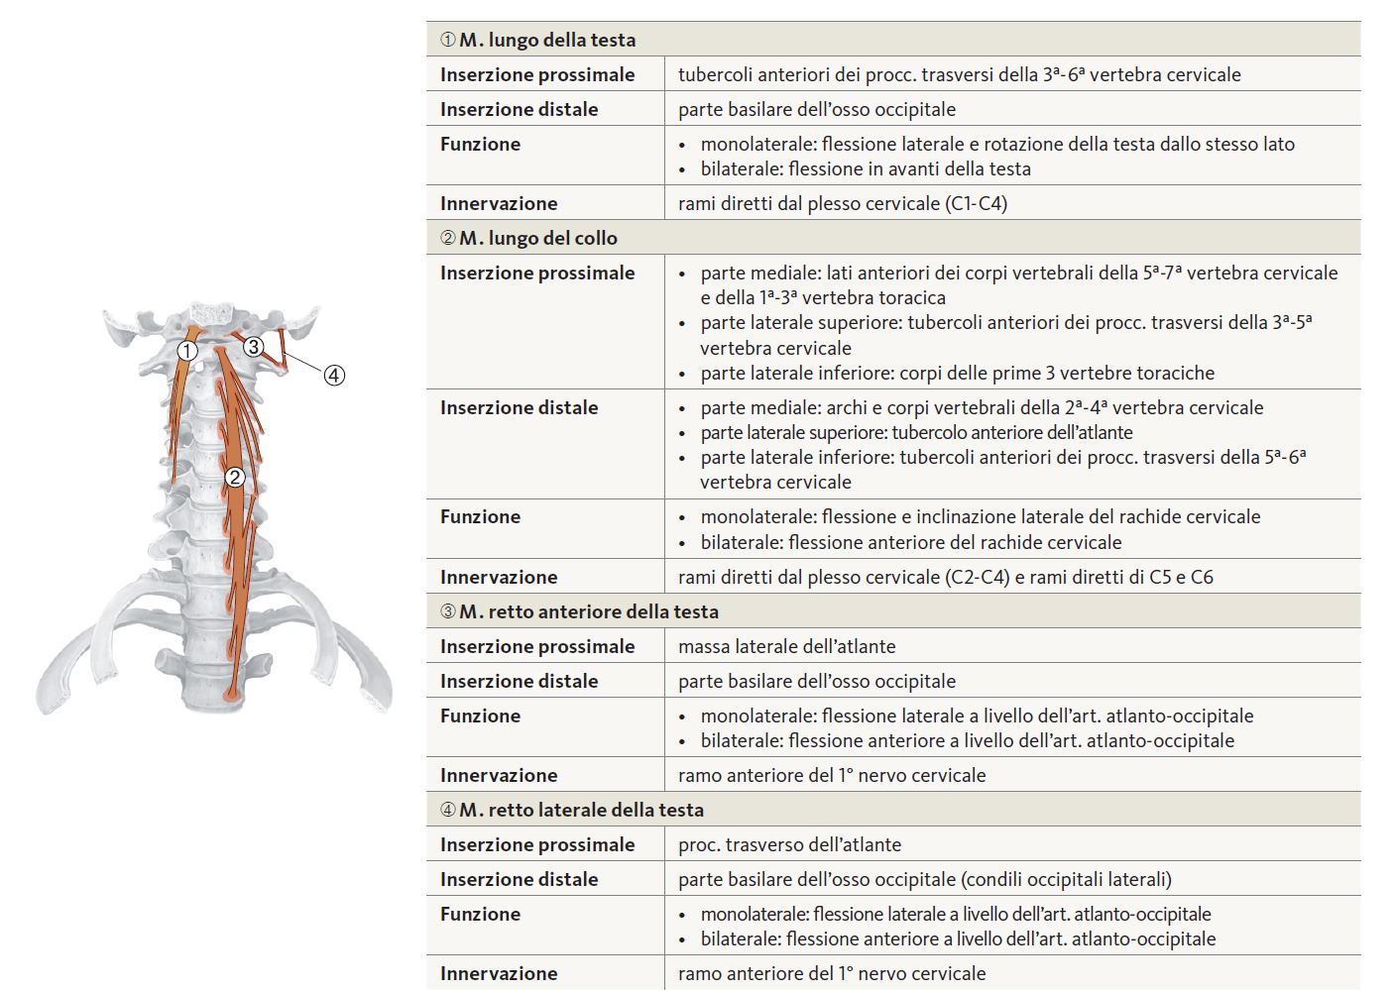

Slide 35
MUSCOLI MOTORI DELLA TESTA E DEL COLLO
LATERALI
Sterno-Cleido-Mastoidei
Elevatori della scapola
Scaleni

Slide 36
M. (ANT) «LATERALI» superficiali
3
STERNO-CLEIDO-MASTOIDEO
Flessore
Inclina
Rot. Cntr
3
2
1
2
1

Slide 37
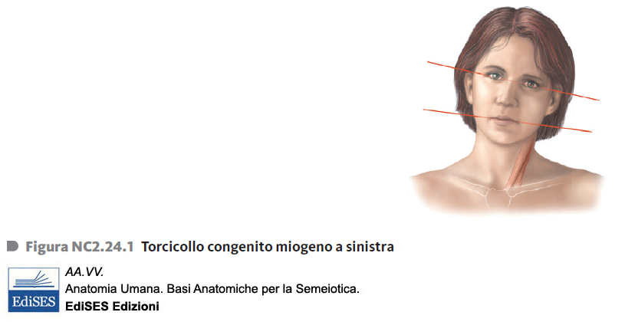

Slide 38
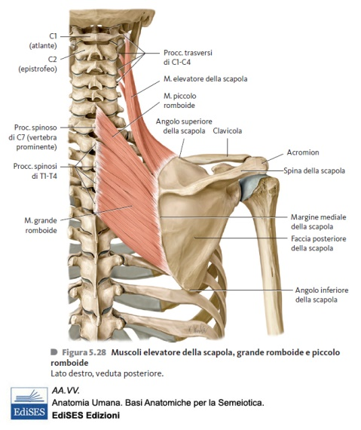
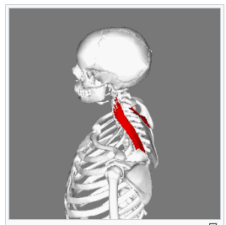
M. POSTERIORI
INCLINAZIONE
ESTENSIONE
ROTAZIONE
OMOLATERALE
CONTROLATERALE

Slide 39
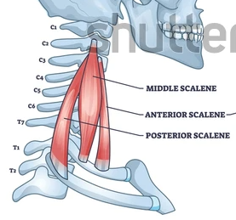
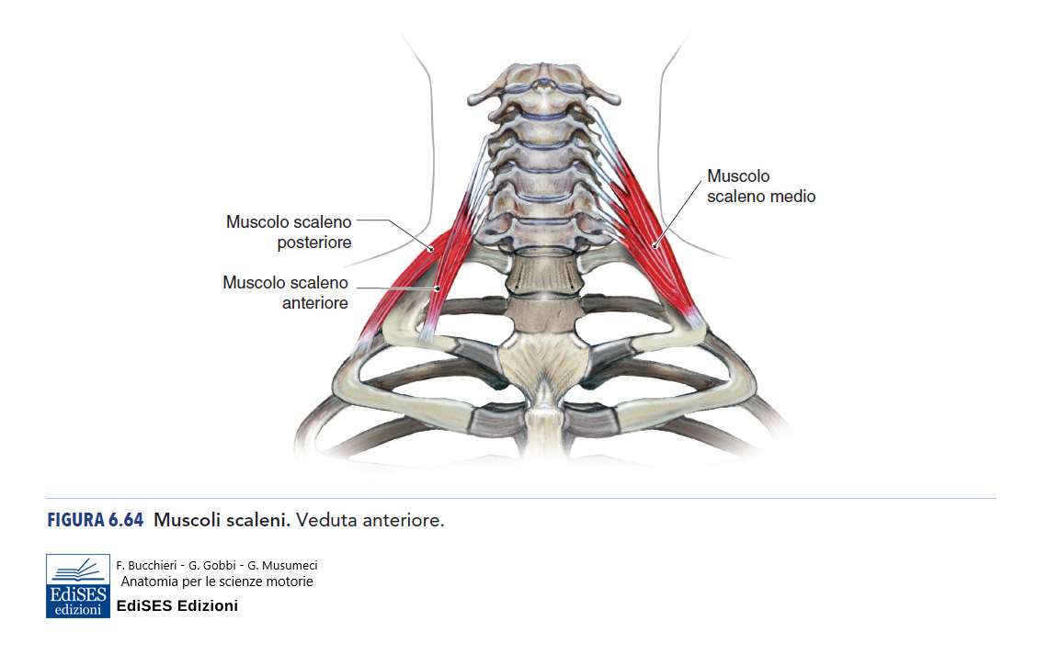
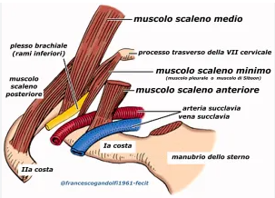
M. SCALENI
ANT, MEDIO, POST:
INCLINAZ
FLEX
INSPIRAZIONE FORZATA

Slide 40
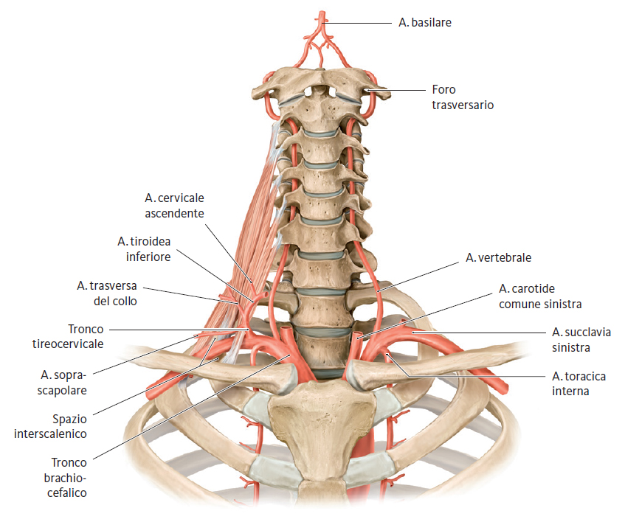
M. SCALENI
Spazio interscalenico
(TOS)
Plesso brachiale
A. SUCCLAVIA
Notes:
Nello spazio interscalenico (o triangolo interscalenico), delimitato dai muscoli scaleno anteriore e scaleno medio e dalla prima costa, passano strutture fondamentali per l'arto superiore:
Plesso brachiale: in particolare le sue radici (C5-T1) e i tronchi primari, che forniscono l'innervazione motoria e sensitiva a braccio e mano.
Arteria succlavia: il principale vaso che porta sangue ossigenato all'arto superiore.
Nota importante: La vena succlavia non attraversa questo spazio, poiché passa anteriormente al muscolo scaleno anteriore.
Questo spazio è clinicamente rilevante sia per l'esecuzione del blocco del plesso brachiale in anestesia, sia perché una sua restrizione può causare la sindrome dello stretto toracico (TOS), con compressione dei nervi o dei vasi citati.
Hai sintomi particolari come formicolio o dolore al braccio che ti hanno spinto a fare questa ricerca?

Slide 41
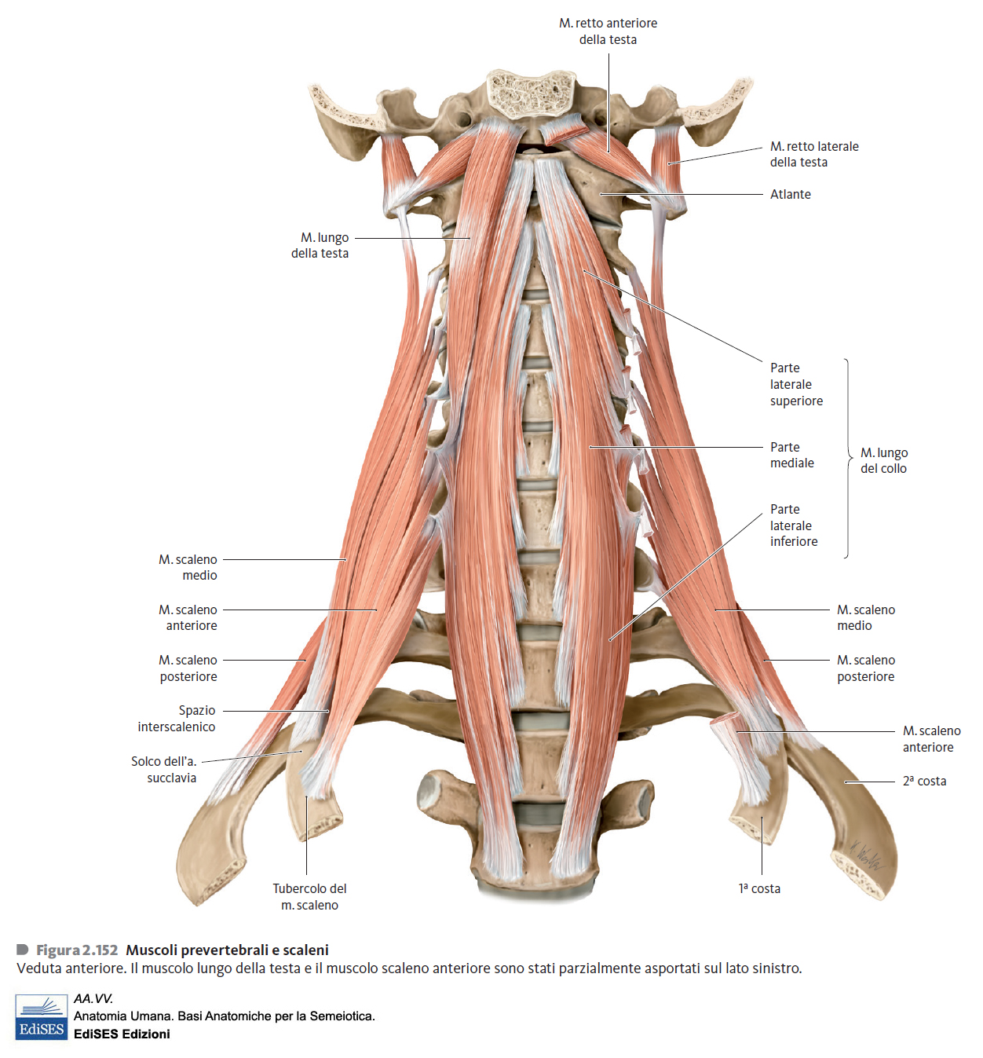
Notes:
Ecco una descrizione dettagliata e le indicazioni per visualizzare le sezioni trasversali del collo a livello della quinta vertebra cervicale (C5), focalizzandosi sui muscoli scaleni e i loro rapporti con le fasce cervicali.
Struttura in sezione trasversale (Livello C5)
A livello di C5, una sezione trasversale mostra la vertebra cervicale al centro, circondata da piani muscolari avvolti da fasce. I muscoli scaleni si trovano nella regione laterale, profondi rispetto allo sterno-cleido-mastoideo (SCM).
Elementi chiave in sezione (da superficiale a profondo):
Fascia Cervicale Superficiale (Investente): Circonda tutto il collo, avvolgendo il muscolo SCM e il trapezio.

Slide 42
MUSCOLI MOTORI DELLA TESTA E DEL COLLO
POSTERIORI
Trapezio,
Splenio della Testa
Splenio del Collo
Sub-Occipitali
Spino-Dorsali
Profondi/intrinseci

Slide 43
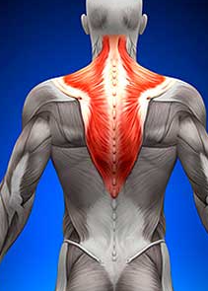
TRAPEZIO

Slide 44
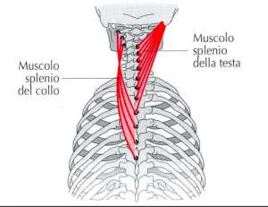
M. SPLENIO della TESTA e del COLLO

Slide 45
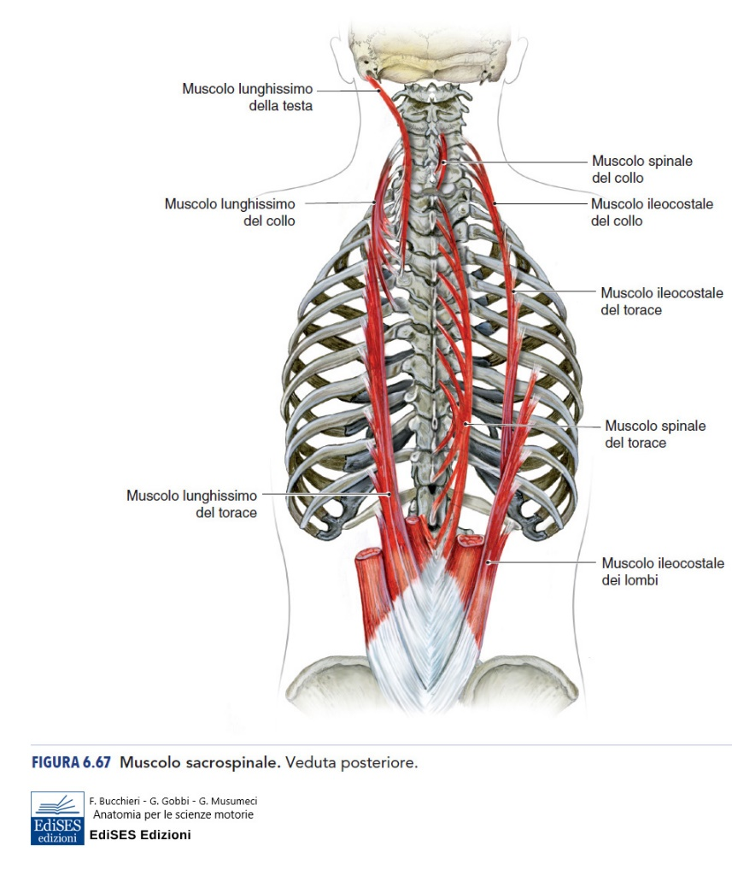
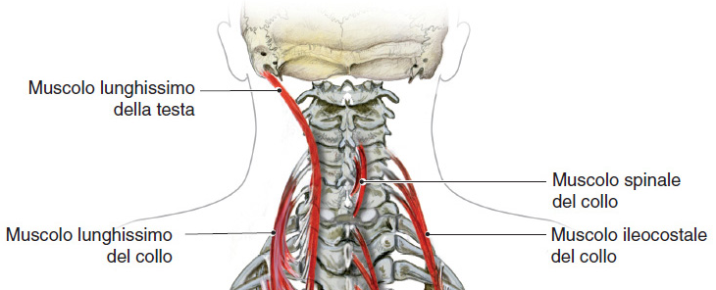
M. SPINODORSALI C.V. (PROFONDI)
1
SACROSPINALE
SPINALE
LUNGHISSIMO
ILEOCOSTALE
LOMBI, TORACE, COLLO, TESTA
ESTENSIONE
INCLINAZIONE (OL)
ROTAZIONE
OMOLATERALE (LT)
2
1
2

Slide 46
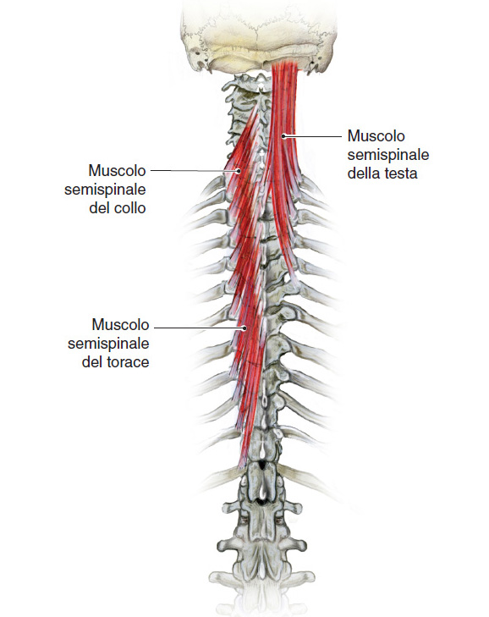
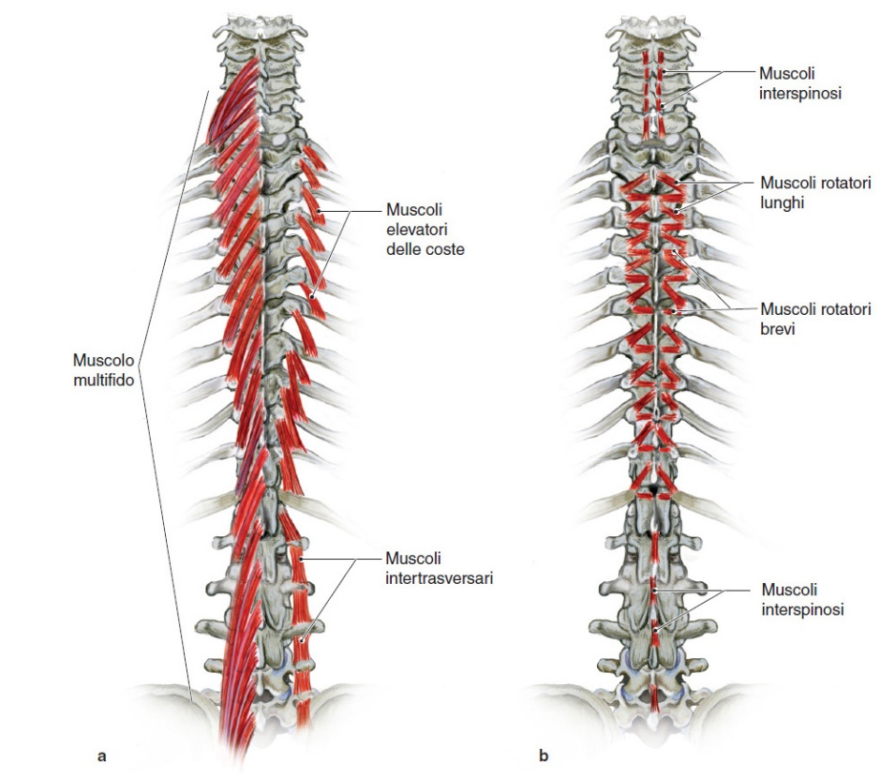
SEMISPINALE, SPINALE, MULTIFIDO, ROTATORI
4
2
1
3
ESTENSIONE
INCLINAZIONE
STABILIZZAZIONE
ROTAZIONE
CONTROLATERALE

Slide 47
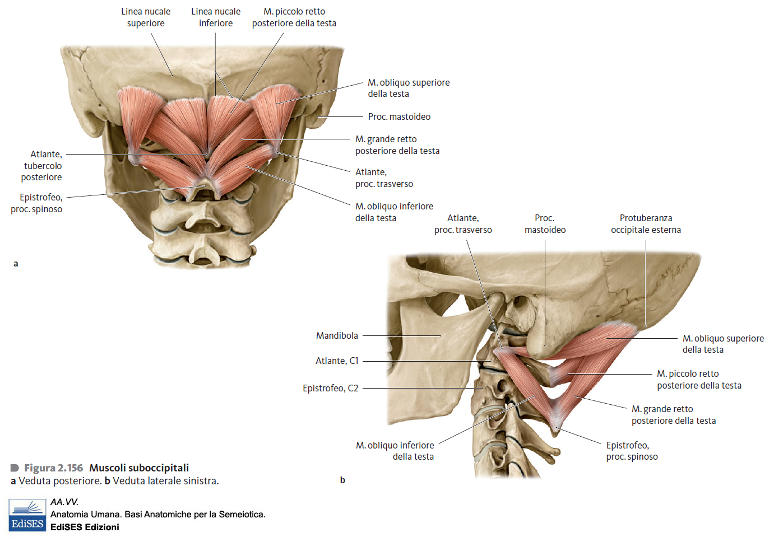
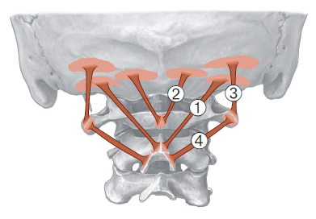
2
3
1
4

Slide 48

M. SUBOCCIPITALI
ESTENSIONE
INCLINAZIONE
ROTAZIONE

Slide 49
CENNI sulla TOPOGRAFIA del COLLO

Slide 50

TESTA
LINEA CEFALO-CERVICALE
SCOM
PLATISMA
TRAP
LINEA CERVICO-TORACICA
TORACE

Slide 51

C)
D)
D.1) M. SOTTOIOIDEI:
(Sterno-Omo-Tiro) Ioideo
A) CUTE
B) SOTTOCUTANEO
1) PLATISMA
A
LARINGE
ESOFAGO
B
S
C
O
T
L
GI
CC
E
C.1) SCOM
V
SAMP
LT
LC
CAROTIDE COMUNE
GIUGULARE INT
NERVO VAGO
C5
ES
TRAPEZIO
ELEVATORE SCAPOLA
SCALENI AMP
POSTERIORI
T
E)
LUNGO DEL COLLO
LUNGO DELLA TESTA
Posteriori:
SPLENIO
SEMISP. TESTA e COLLO
MULTIFIDO
INTERSPINOSI
Notes:
In una sezione trasversa del collo passante per la quinta vertebra cervicale (C5), sono visibili numerosi muscoli organizzati in compartimenti fasciali, che circondano la colonna vertebrale e le strutture viscerali.
Ecco i principali muscoli visibili, suddivisi per posizione:
Muscoli Anteriori e Prevertebrali
Muscolo Platisma: Superficiale, sottile muscolo cutaneo.
Muscolo Sternocleidomastoideo (SCOM): Muscolo grande e superficiale anterolaterale.
Muscoli Sottoioidei: Tra cui il ventre superiore dell'omoioideo e muscoli tiroioideo/sternoioideo.
Muscoli Lunghi del Collo e della Testa (Longus colli/capitis): Muscoli profondi situati anteriormente ai corpi vertebrali.
Muscoli Scaleni (Anteriore, Medio e Posteriore): Lateralmente, tra la colonna vertebrale e lo SCOM, fondamentali per la respirazione e la mobilità del collo.
I muscoli scaleni (anteriore, medio, posteriore) sono localizzati profondamente nella regione laterale del collo,
situati al di sotto della fascia cervicale superficiale e del muscolo sternocleidomastoideo.
Essi sono rivestiti dalla fascia prevertebrale (o profonda), che li avvolge e li separa dai piani superficiali, formando la loggia che contiene il plesso brachiale e l'arteria succlavia.
Ecco i dettagli anatomici principali:
Rapporto con le Fasce: La fascia cervicale profonda (strato prevertebrale) avvolge gli scaleni, estendendosi ai tubercoli dei processi trasversi delle vertebre cervicali.
Posizione Profonda: Sono situati profondamente nel collo, situandosi lateralmente rispetto ai muscoli prevertebrali e ai visceri del collo.
Spazio Interscalenico: Tra lo scaleno anteriore e medio si forma uno spazio (fessura scalena) delimitato dalla fascia, attraverso il quale passano l'arteria succlavia e i tronchi del plesso brachiale.
Rapporti Superficiali: Il muscolo sternocleidomastoideo copre in parte gli scaleni nella regione laterale.
In sintesi, gli scaleni sono muscoli profondi, avvolti dalla fascia prevertebrale e posizionati tra le coste (inserzione inferiore) e i processi trasversi cervicali (origine superiore).
Muscoli Posteriori (Docce Vertebrali/Nuca)
Muscolo Trapezio: Il più superficiale dei muscoli posteriori.
Muscolo Elevatore della Scapola: Situato lateralmente ai muscoli più profondi.
Muscoli Splenii (della testa e del collo): Postero-laterali.
Muscoli Trasversospinali:
Semispinale della testa (Capitis): Muscolo potente e superficiale nel piano profondo.
Semispinale del collo (Cervicis): Più profondo.
Multifido (Multifidus): Molto profondo, adiacente alle vertebre.
In sintesi, la sezione a livello C5 mostra una complessa stratificazione muscolare, con:
lo SCOM e il trapezio che delimitano lateralmente il collo,
gli scaleni nella zona intermedia e
un folto gruppo di muscoli estensori (trasversospinali e splenii) nella parte posteriore.
Il muscolo PLATISMA è situato all'esterno (o superficialmente) rispetto alla fascia cervicale superficiale (o lamina superficiale della fascia cervicale profonda), trovandosi immerso nel tessuto connettivo sottocutaneo. Essendo un muscolo pellicciaio, occupa lo strato più superficiale della regione anterolaterale del collo, coprendo la fascia cervicale stessa e i muscoli più profondi come lo sternocleidomastoideo.
Posizione: Immerso nel tessuto adiposo sottocutaneo, appena sotto il derma.
Relazione con la fascia: Si trova superficialmente rispetto allo strato rivestito dalla fascia cervicale superficiale/profonda.
Caratteristiche: Sottile, ampio e laminare, partecipa alla muscolatura mimica e all'abbassamento della mandibola.
In sintesi, il platisma è il muscolo più superficiale del collo, posizionato sopra la fascia cervicale.
I muscoli sottoioidei sono quattro muscoli pari e nastriformi situati nella regione anteriore del collo, sotto l'osso ioide; agiscono principalmente come depressori dell'osso ioide e della laringe.
Sono suddivisi in strati: superficiale (sternoioideo, omoioideo) e profondo (sternotiroideo, tiroioideo).
Muscolo sternoioideo (o sternocleidoioideo): Il più superficiale e mediale, unisce lo sterno (manubrio) e la clavicola all'osso ioide.
Muscolo omoioideo: Muscolo digastrico (con due ventri) che va dal margine superiore della scapola al margine inferiore dell'osso ioide.
Muscolo sternotiroideo: Situato profondamente allo sternoioideo, unisce lo sterno e la prima cartilagine costale alla cartilagine tiroidea della laringe.
Muscolo tiroioideo: Proseguimento del muscolo sternotiroideo, collega la cartilagine tiroidea al corpo dell'osso ioide.
Tutti questi muscoli sono innervati dall'ansa cervicale (primi nervi cervicali) e svolgono un ruolo fondamentale nel fissare l'osso ioide e abbassarlo durante la deglutizione e l'eloquio.
Livello di biforcazione: La carotide comune si biforca solitamente in carotide interna ed esterna a livello del margine superiore della cartilagine tiroidea che corrisponde approssimativamente al livello tra C3 e C4.
In una sezione trasversale del collo all'altezza della quinta vertebra cervicale (C5), sono visibili diverse vene giugulari, ma le due principali e più rilevanti dal punto di vista anatomico sono:
1. Vena Giugulare Interna
È la più voluminosa e si trova all'interno della guaina carotidea (il fascio vascolo-nervoso del collo).
Posizione: È situata lateralmente rispetto all'arteria carotide comune.
Riferimento: A livello di C5, si trova profondamente al muscolo sternocleidomastoideo.
2. Vena Giugulare Esterna
È una vena più superficiale che drena il sangue dalla faccia e dal cuoio capelluto.
Posizione: Si trova sopra la fascia cervicale superficiale, decorrendo obliquamente sopra il muscolo sternocleidomastoideo.
Riferimento: È spesso visibile appena sotto il tessuto sottocutaneo.
Sintesi della sezione a livello C5

Slide 52

C3/C4
C5

Slide 53

Notes:
La glottide, che costituisce la parte media della laringe e comprende le corde vocali vere, si proietta a livello della colonna vertebrale cervicale tra la terza e la sesta vertebra cervicale (C3-C6) negli adulti.
Posizione adulta: Solitamente centrata attorno a C4-C5, in corrispondenza del pomo d'Adamo (più evidente nel maschio).
Variazioni: Nei bambini, la laringe è posizionata più in alto, tra C2 e C4.
In sintesi, l'intero organo laringeo si estende tra C3 e C6, con la glottide (piano glottico) situata in questo range, generalmente a metà percorso.

Slide 54


Notes:
B: PUNTO D'INCISIONE PER LA TRACHEOTOMIA Dopo accurata depilazione e disinfezione della cute, viene effettuata una incisione trasversa a livello della linea mediana del collo, all'incirca due dita sopra il giugulo, approssimativamente ad 1 cm al di sotto della Cartilagine Cricoide.

Slide 55

Notes:
Il triangolo posteriore del collo (regione cervicale laterale) contiene strutture nervose, vascolari e muscolari chiave.
I principali elementi sono il nervo accessorio (XI), i rami del plesso cervicale e brachiale, l'arteria succlavia (terza parte), la vena giugulare esterna, oltre ai linfonodi cervicali profondi.
Ecco i dettagli del contenuto principale, suddiviso per tipologia:
Nervi: Nervo accessorio (XI), che attraversa il triangolo, rami cutanei del plesso cervicale (nervo occipitale minore, grande auricolare, trasverso del collo, sopraclavicolari) e i tronchi del plesso brachiale (spazio interscalenico).
Vasi: Arteria succlavia (terza porzione), arteria soprascapolare, vena giugulare esterna (che attraversa il tetto) e vena succlavia.
Muscoli (Pavimento): Splenio della testa, elevatore della scapola, scaleno medio e posteriore.
Altro: Linfonodi cervicali profondi e superficiali, fascia cervicale profonda.
Il triangolo è diviso dal ventre inferiore del muscolo omoioideo in due triangoli più piccoli: il triangolo occipitale (superiore) e il triangolo sopraclavicolare o omoclavicolare (inferiore).

Slide 56


Slide 57


Slide 58

Martini,Cap. Embriologia
V3,11
OSSIFICAZIONE
SPL
342
CCC
SPLANCNOCRANIO
A
A
1
MARTINI
SPLANCNOCRANIO
SPLANCNOCRANIO
T T T T T
??

Slide 59


Slide 60


Slide 61


Slide 62


